Slide 1

Analyse und Bewertung der medizinischen Dokumentation bei Wohnungslosen am Beispiel von Leipziger Hilfsangeboten
Einleitungsvortrag
Leipzig, 14.04.2023
Robert Künzel

Slide 2
Gliederung
Gegenstand und Problematik
Aufgabenstellung
Forschungsstand
Wohnungslosigkeit
Hilfsangebote in Leipzig
Bestehende Ansätze
Ablaufplan
Literatur

Slide 3
1. Gegenstand und Problematik
417.000 wohnungslose Menschen in Deutschland (BAG W, 2021)
davon 45.000 obdachlos
starke Prävalenz von somat. und psych. Erkrankungen (Bertram u.a., 2022)
besonders häufig kardiovaskuläre, Leber- und Lungenerkrankungen
ca. 2/3 zeigen Hinweise für mögliche unbekannte psych. Störung
Gründe zur Meidung medizinischer Einrichtungen: (Kaduszkiewicz u.a., 2017)
unklarer Versicherungsstatus
Angst vor Diskriminierung
Scham
Priorisierung von z.B. Schlafplatzsuche
Wunsch nach Anonymität

Slide 4
1. Gegenstand und Problematik
zahlreiche Hilfsangebote zur Beratung und Vermittlung an med. Einrichtungen
viele auf ehrenamtlicher Basis
Finanzierung vor allem durch Spenden
Problemstellung:
Unvollständige Informationen über die med. und sozialarbeitsbezogene Dokumentation bei Wohnungslosen
Unklarheit bezüglich etablierter Lösungen
Motivation:
Vorbereitung für Projekt zur Entlastung von med. Fachpersonal
Zeiteinsparung, geringerer Spielraum für Fehlentscheidungen

Slide 5
2. Aufgabenstellung
Ziel 1: Systemanalyse und –bewertung des Leipziger Dokumentationssystems zur medizinischen Dokumentation bei Wohnungslosen
Informationsbeschaffung über das Leipziger System
Gegenüberstellung der Stärken und Schwächen
Vorschläge zur Verbesserung
Ziel 2: Gegenüberstellung des Leipziger Systems mit bestehenden Ansätzen
Literaturrecherche
Vergleich mit Leipziger System sowie Diskussion über Praktikabilität

Slide 6

3. Forschungsstand
a.) Wohnungslose
Definitionen nach ETHOS – Typologie (FEANTSA, 2006)
obdachlos
wohnungslos
ungesichert
ungenügend
Hauptgründe für Wohnungslosigkeit (BAG W, 2022)
Miet- und Energieschulden
Trennung/Scheidung
Ortswechsel
Konflikte im Wohnumfeld

Slide 7
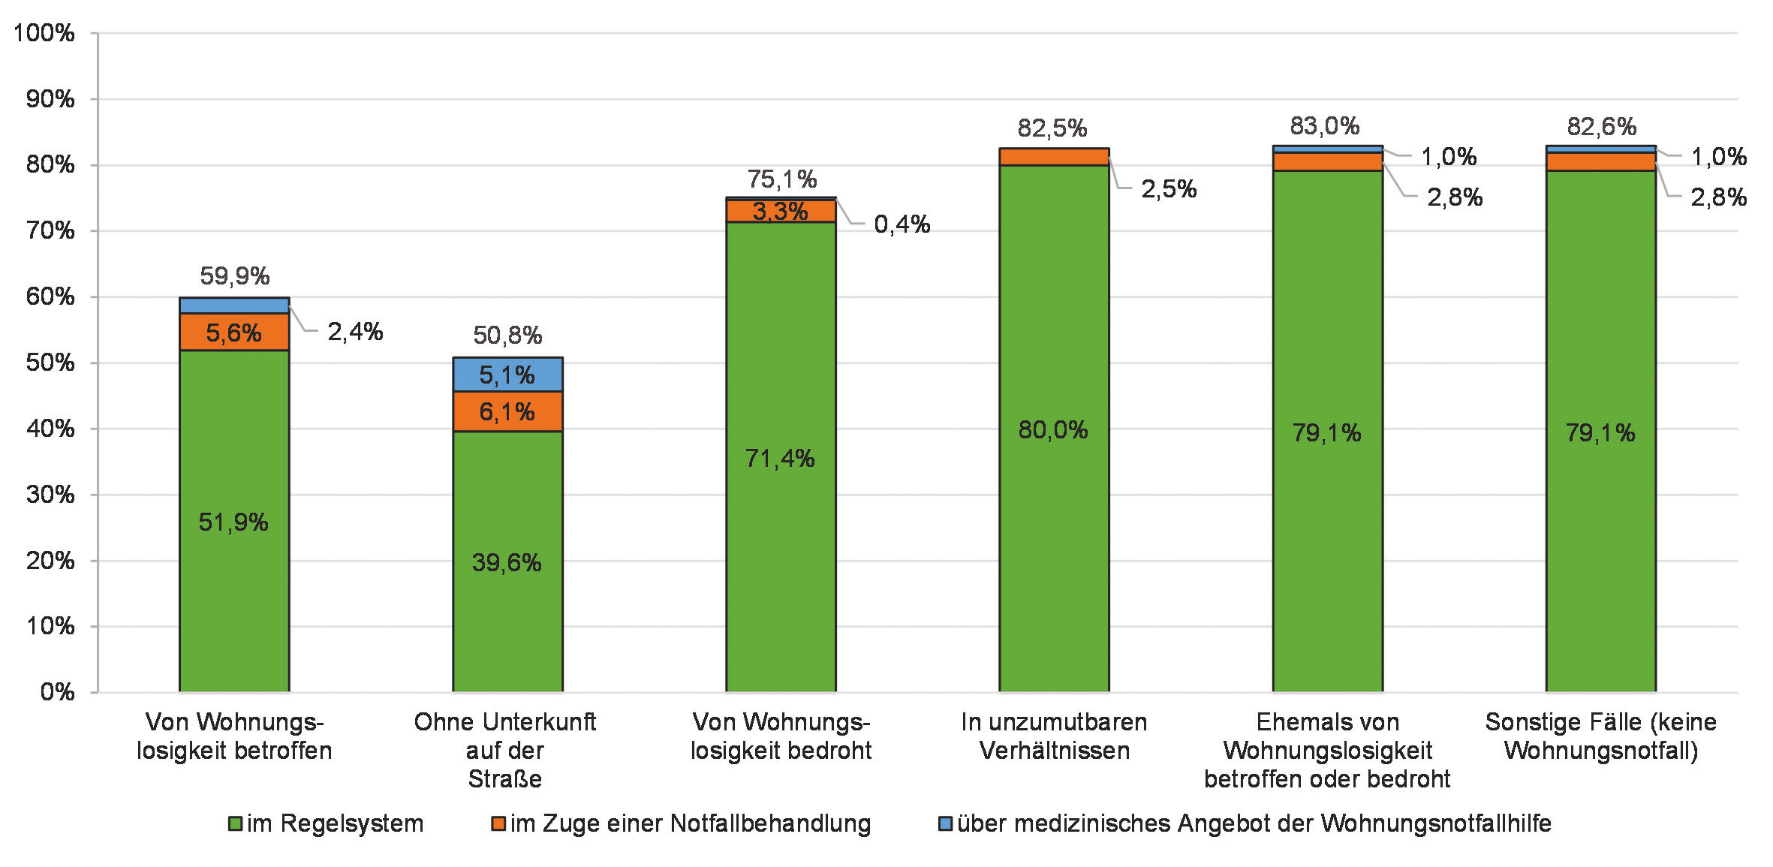
a.) Wohnungslose
Kontakt zu einem Arzt oder einer Ärztin in den letzten 6 Monaten nach Wohnungsnotfall
(Quelle: BAG W, 2022, S. 20)

Slide 8




b.) Hilfsangebote in Leipzig
Diakonie
Leipziger OASE
Streetwork
CABL
Suchtzentrum Leipzig
Safe
Hilfebus
Klinikum St. Georg
Verbund Gemeindenahe Psychiatrie

Slide 9
c.) Bestehende Ansätze
Housing First (Wright u.a., 2016; Srebnik u.a., 2013)
Ansatz aus USA
stabile Unterkunft als zentrales Kernproblem vor allen anderen Angelegenheiten
enger Zusammenhang zwischen Behausung und Gesundheit
Reduzierung der Inanspruchnahme der Akutversorgung
ALERT (Davies und Wood, 2018)
Assessment, Liaison and Early Referral Team
Krankenhaus St Vincent’s in Melbourne
Reduzierung der Notwendigkeit zum Besuch der Notfallaufnahme
Bereitstellung günstiger Mobiltelefone für Obdachlose
Erhöhung der Anwesenheit bei Terminen (z.B. Nachuntersuchungen)

Slide 10
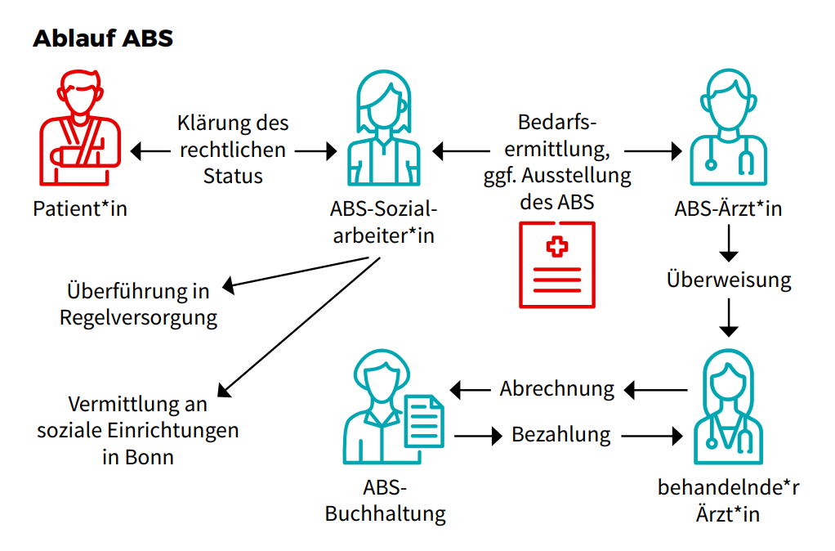

c.) Bestehende Ansätze
Anonymer Behandlungsschein (Zanders und Bein, 2022)
kurzfristiger Zugang zum Gesundheitssystem bei
fehlender Krankenversicherung
Wunsch nach Anonymität
keine Identitätsfeststellung
Verwendung von Pseudonymen
Modell eines kommunalen ABS
(Quelle: Zanders und Bein, 2022, S. 17)

Slide 11
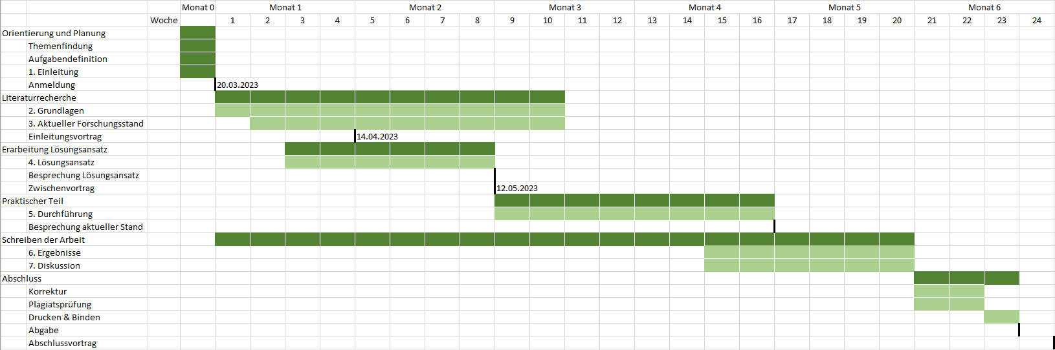
4. Ablaufplan

Slide 12
5. Literatur
BAG W (2021). Steigende Zahl Wohnungsloser im Wohnungslosensektor, Wohnungslosigkeit anerkannter Gefluchteter sinkt. [Pressemitteilung]. url: https://www.bagw.de/fileadmin/bagw/media/Doc/PRM/PRM_2021_12_21_BAGW_Schaetzung.pdf.
Bertram, Franziska u. a. (2022). Psychische und somatische Gesundheit von wohnungslosen Menschen. In: Dtsch Arztebl International 119.50, S. 861–868. doi: 10.3238/arztebl.m2022.0357.
Davies, Andrew und Lisa J. Wood (2018). Homeless health care: meeting the challenges of providing primary care. In: The Medical journal of Australia 209.5, S. 230–234. doi: 10.5694/mja17.01264.
FEANTSA (2006). ETHOS - Taking Stock. url: https://www.feantsa.org/public/user/Resources/resources/ethospaper2006.pdf.pdf.
Kaduszkiewicz, Hanna, Benjamin Bochon, Hendrik van den Bussche, Julia Hansmann-Wiest und Carolin van der Leeden (2017). The Medical Treatment of Homeless People. In: Deutsches Ärzteblatt international 114.40, S. 673–679. doi: 10.3238/arztebl.2017.0673.
Srebnik, D., Connor, T., & Sylla, L. (2013). A pilot study of the impact of housing first-supported housing for intensive users of medical hospitalization and sobering services. American journal of public health, 103(2), 316–321. doi: 10.2105/AJPH.2012.300867
Wright, B. J., Vartanian, K. B., Li, H. F., Royal, N., & Matson, J. K. (2016). Formerly Homeless People Had Lower Overall Health Care Expenditures After Moving Into Supportive Housing. Health affairs (Project Hope), 35(1), 20–27. doi: 10.1377/hlthaff.2015.0393.
Zanders, Theresa und Laura Eleana Bein (2022). Der anonyme Behandlungsschein – von der Idee zur Umsetzung. Ein Handlungsleitfaden. doi: 10.25643/BAUHAUS-UNIVERSITAET.4716.

Slide 13
5. Literatur
weiterführende Links
Bauhaus-Universität Weimar. Städtische Ko-Produktion von Teilhabe und Gemeinwohl. Aushandlungsprozesse zwischen zivilgesellschaftlichen Akteuren und städtischen Verwaltungen. aufgerufen am 12.04.2023. url: https://www.koopwohl.de/.
Clearingstelle und Anonymer Behandlungsschein e.V. (2022). aufgerufen am 12.04.2023. url: https://cab-leipzig.de/wp/.
Diakonisches Werk Innere Mission Leipzig e.V. aufgerufen am 12.04.2023. url: https://www.diakonie-leipzig.de/index.html.
FEANTSA. aufgerufen am 12.04.2023. url: https://www.feantsa.org/en.
Safe – Straßensozialarbeit für Erwachsene. aufgerufen am 12.04.2023. url: https://www.suchtzentrum.de/unsere-angebote/streetwork/safe.

Slide 14
Vielen Dank!
Robert Künzel
Institut für Medizinische Informatik, Statistik und Epidemiologie (IMISE)
robert.kuenzel@studserv.uni-leipzig.de
www.imise.uni-leipzig.de

